Slide 1
projeto: Senhora De José de Alencar
Escola Estadual Coronel Oscar de Castro
Professor Olavo Fernando Tamburús

Slide 2
TEMA DO PROJETO
O ponto de partida para a realização deste projeto foi a escolha da obra sobre a qual seria feito o curta-metragem. Os alunos, junto ao professor responsável, discutiram em alguns momentos qual obra clássica brasileira seria representada no curta-metragem.
Os critérios adotados para a escolha foi a relevância da obra bem como a mensagem que esta transmite. Foi a leitura e estudo da obra para a melhor compreensão dos temas nela abordados, o que foi fundamental para a discussão e escolha da mesma. Os alunos envolvidos se mostraram bastante entusiasmados tanto na fase inicial dos trabalhos até a gravação do filme, e colaboraram com o professor em cada fase de realização.

Slide 3
OBJETIVOS DO PROJETO
O presente projeto teve como objetivo proporcionar aos alunos o contato com as diversas áreas da arte e linguística como a literatura, artes cênicas, cinema e interpretação de texto, além de despertar nos mesmos o apreço por essas manifestações de cultura.

Slide 4
REFERÊNCIAS BIBLIOGRÁFICAS UTILIZADAS NO PROJETO
Foram utilizadas como referências teóricas a obra literária Senhora de autoria do escritor brasileiro Machado de Assis, e como base teórica para a construção do roteiro artigos e bibliografias, dentre elas:
Produção De Filmes De Curta-Metragem Como Facilitador Da Inclusão De Diversidades Culturais Na Sociedade escrito por Mara Cleusa Peixoto Assis RISTER:
http://www.ileel.ufu.br/anaisdosielp/wp-content/uploads/2014/07/volume_2_artigo_195.pdf
A curta-metragem como recurso didático na aula por Catarina Raposo Santos de Matos
repositorio-aberto.up.pt
Modelo de Roteiro de Curta-Metragem por Animafro
http://animafro.com.br/wp-content/uploads/2015/12/MODELO-DE-ROTEIRO.pdf

Slide 5
DESENVOLVIMENTO DO PROJETO
Houve o envolvimento da comunidade escolar como professores, pais e alunos que colaboraram com incentivo e disponibilização dos locais para a gravação do filme, bem como com o incentivo aos alunos.

Slide 6
Realização DO PROJETO
Os encontros para a realização do projeto foram vários e aconteceram na escola, na casa dos alunos participantes das gravações bem como nos locais de locação do filme. Os conteúdos dos encontros foram a elaboração do roteiro, estrutura do roteiro, síntese da obra Senhora com base no qual foi feita a releitura através do curta-metragem.
Foram analisados as bibliografias sobre a produção de curtas-metragens bem como sobre interpretação de texto e artes cênicas. Para a vivencia prática ainda foi analisado os filmes e alguns materiais visuais já produzidos sobre o tema em questão.

Slide 7
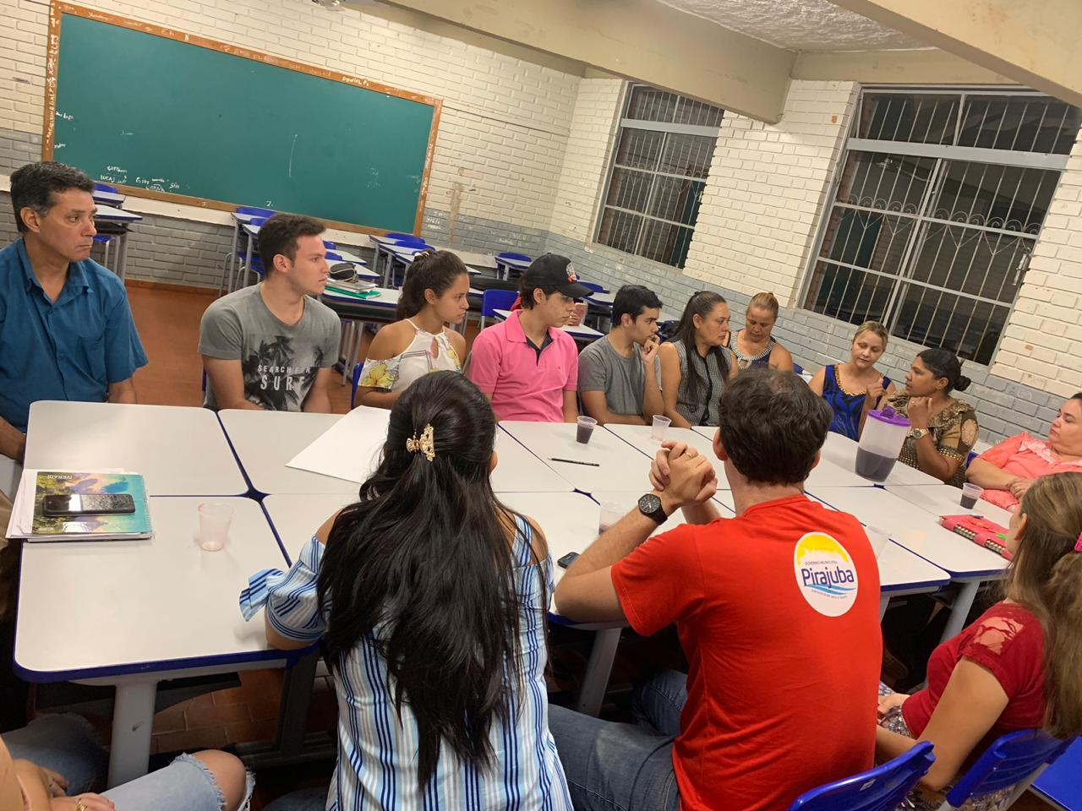
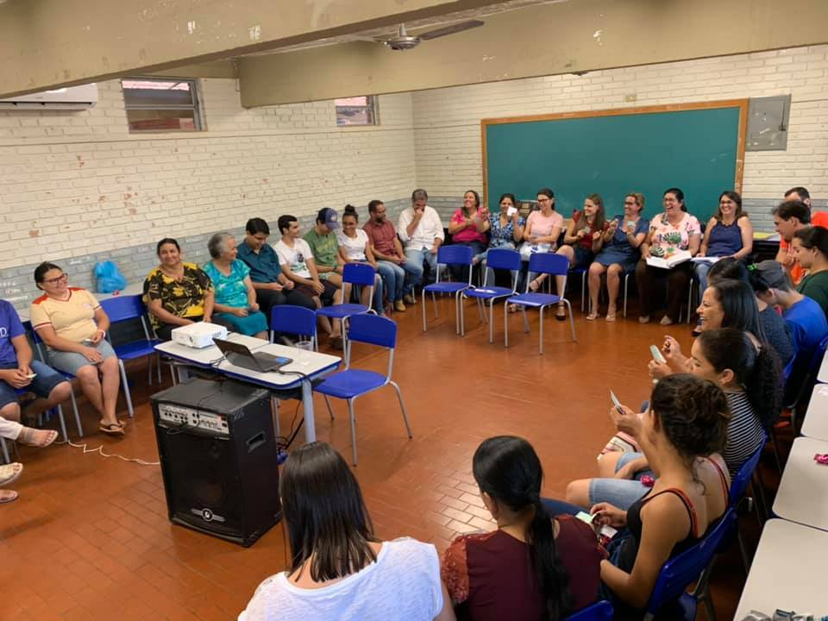
ENCONTROS PARA A REALIZAÇÃO DO PROJETO
Primeira Reunião Com Professores, Pais e Alunos
Primeira Reunião com Professores, Pais e Alunos

Slide 8
AVALIAÇÃO DO MATERIAL SOBRE CINEMA
Os alunos participaram da avaliação junto com o professor e os aprendizados para ambas as partes foram muitos como a organização de uma produção audiovisual, a importância do tema tratado na obra literária escolhida para ser retratada no filme, e também como a literatura e a arte podem representar os sentimentos humanos e colaborar para o crescimento intelectual e progresso so processo de ensino-aprendizagem.

Slide 9
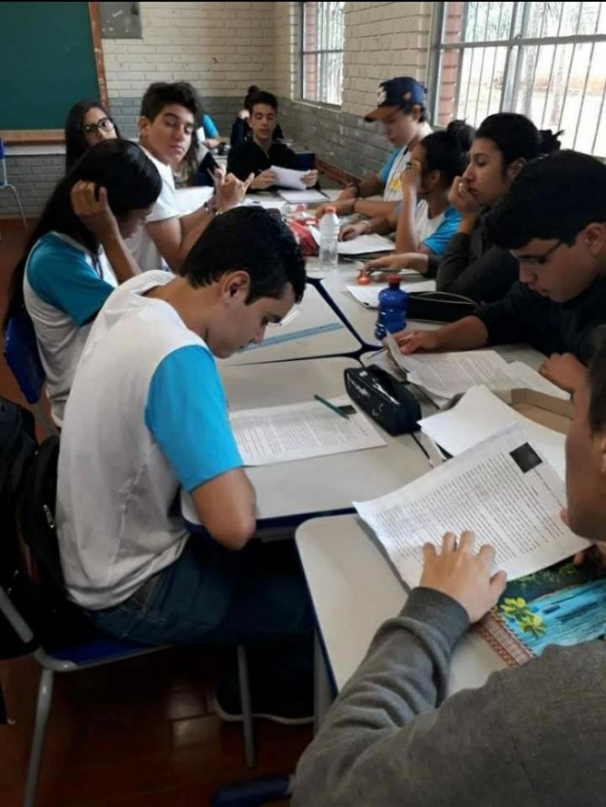
ALUNOS AVALIAM MATERIAL SOBRE ARTE E CINEMA

Slide 10
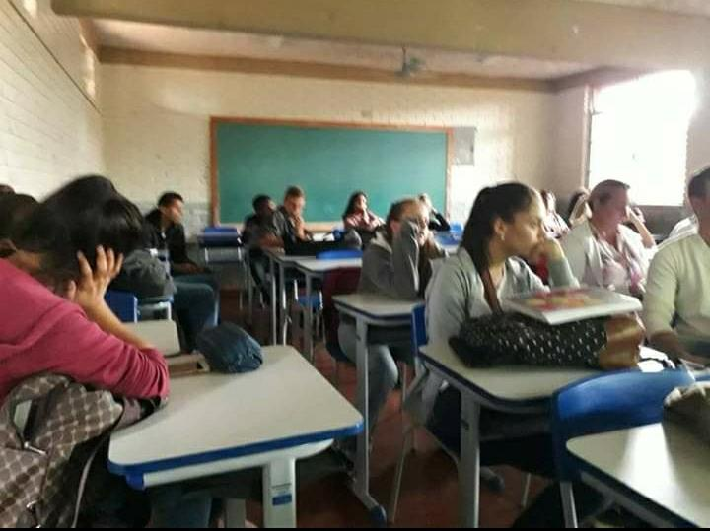
APRESENTAÇÃO DO FILME EM SALA DE AULA

Slide 11
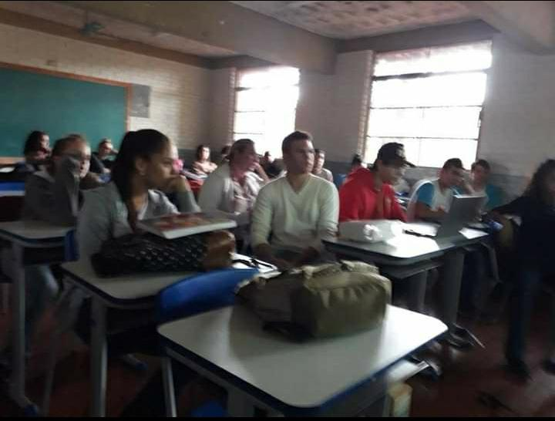
APRESENTAÇÃO DO FILME EM SALA DE AULA

Slide 12
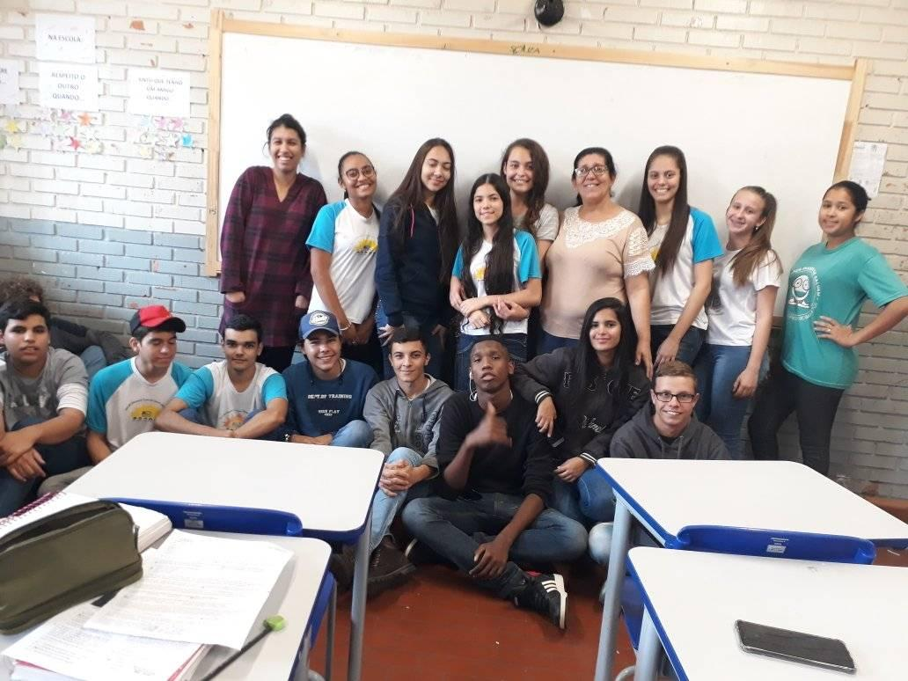
REUNIÃO DOS ALUNOS PARA A DISCUSSÃO DO PROJETO

Slide 13
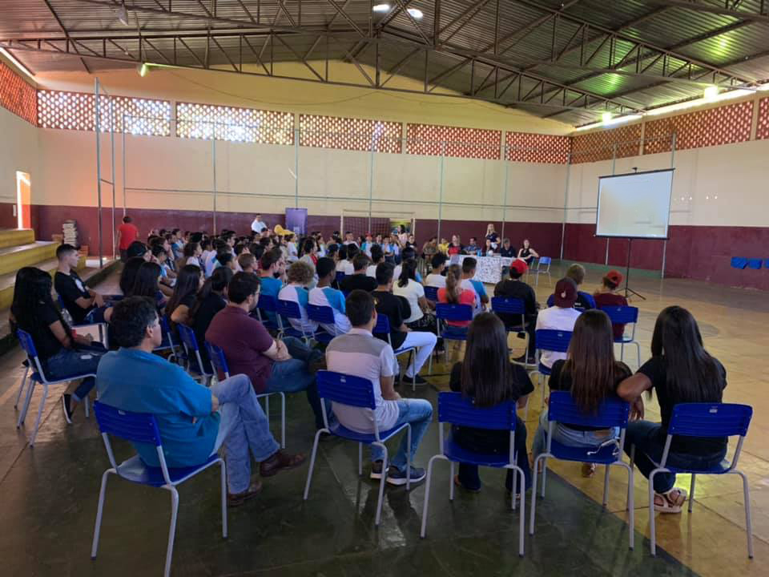
EXIBIÇÃO DO FILME PARA TODA A ESCOLA

Slide 14
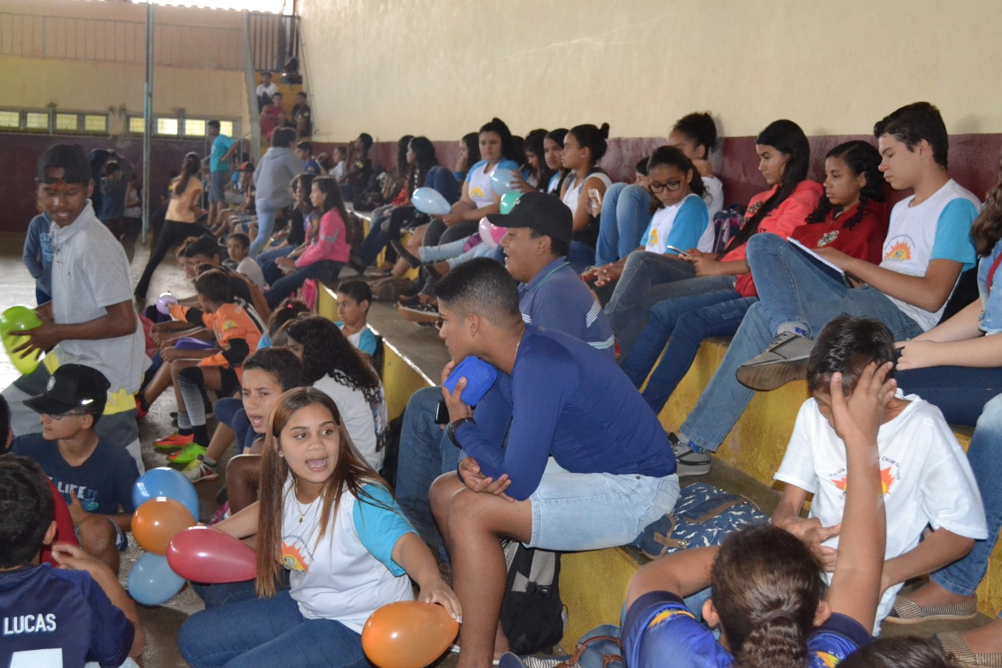
ALUNOS PARTICIPAM DA EXIBIÇÃO DO FILME PARA TODA A ESCOLA

Slide 15
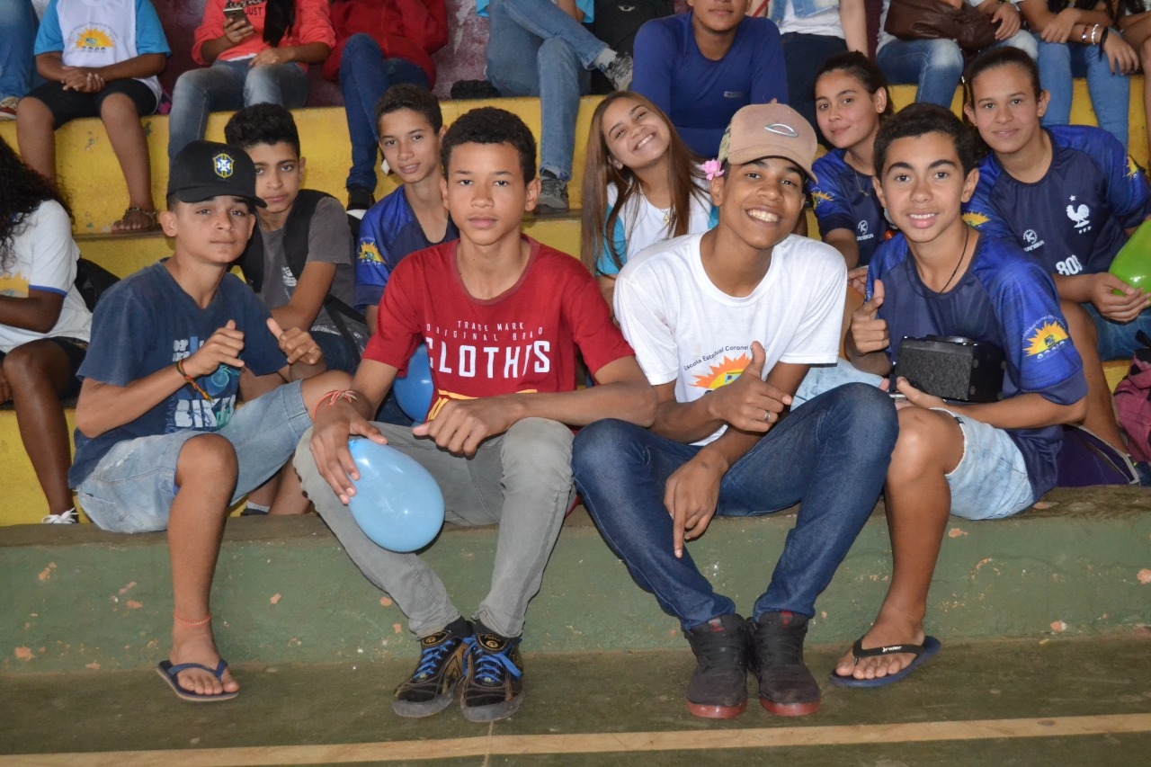
ALUNOS PARTICIPAM DA EXIBIÇÃO DO FILME PARA TODA A ESCOLA

Slide 16
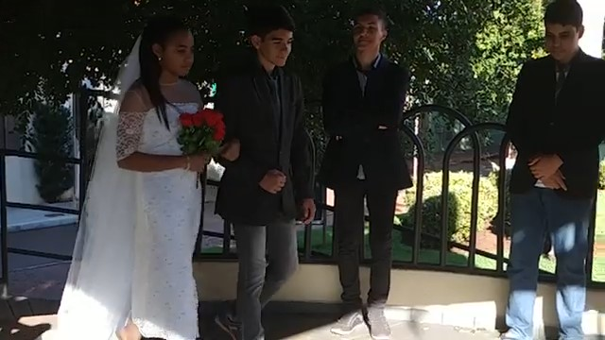
ALUNOS GRAVAM CENA DO FILME

Slide 17
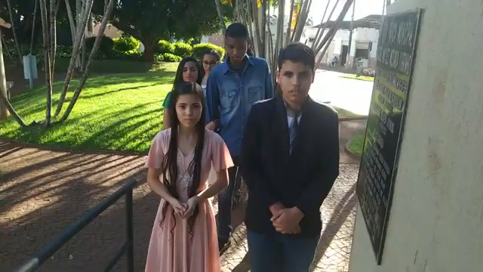
ALUNOS GRAVAM CENA DO FILME

Slide 18
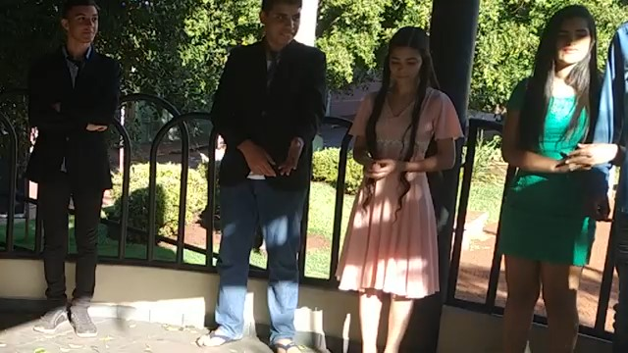
ALUNOS GRAVAM CENA DO FILME

Slide 19
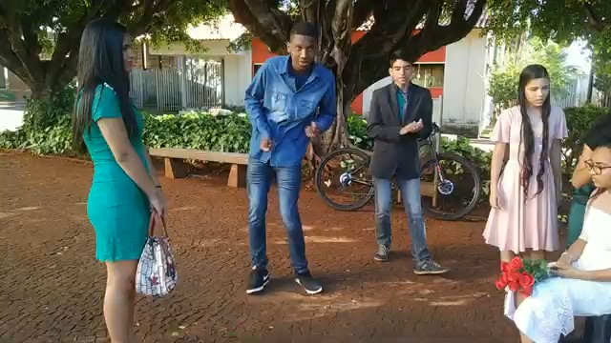
ALUNOS GRAVAM CENA DO FILME

Slide 20
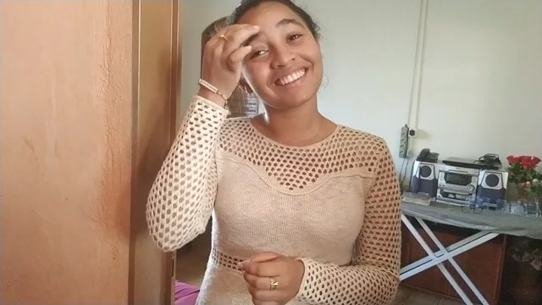
ALUNA GRAVA CENA DO FILME

